Slide 1






Slide 2

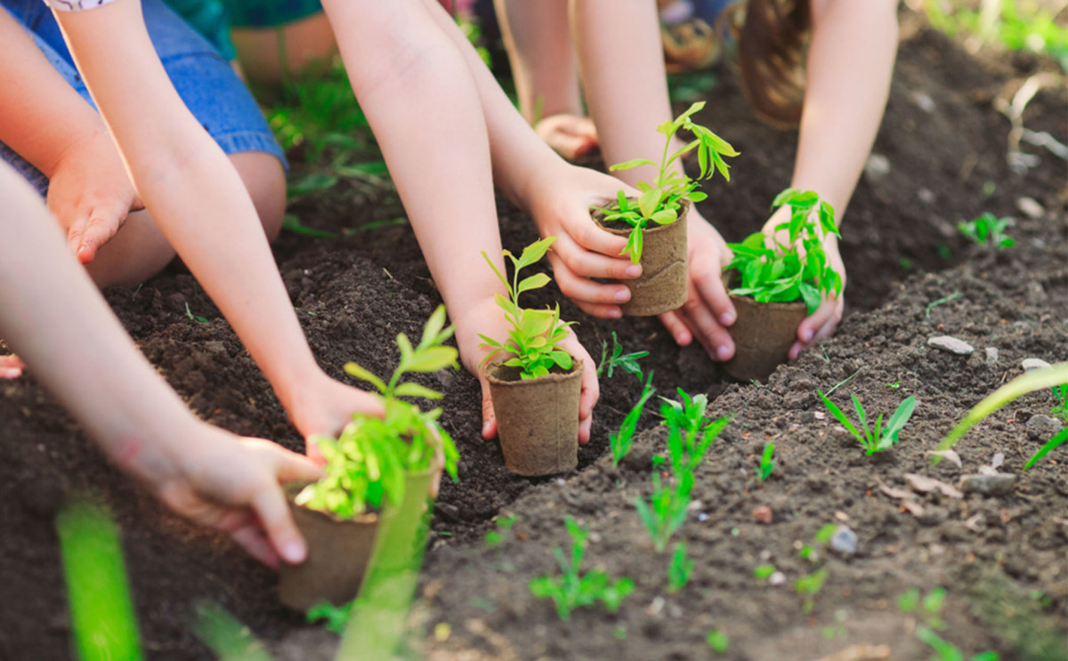




Notes:
Bấm vào số để ra câu hỏi. Trả lời xong bấm mũi tên quay về rồi Bấm vào trái tim để lật mảnh ghép

Slide 3




15
14
13
12
11
10
09
08
07
06
05
04
03
02
01
0
Bấm giây
Rễ cây nằm ở đâu?

Slide 4

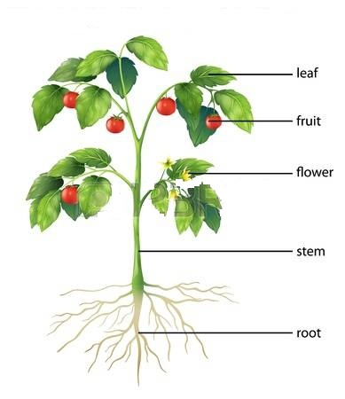
15
14
13
12
11
10
09
08
07
06
05
04
03
02
01
0
Bấm giây
Cây gồm những bộ phận nào?
Lá
Quả
Hoa
Thân
Rễ

Slide 5
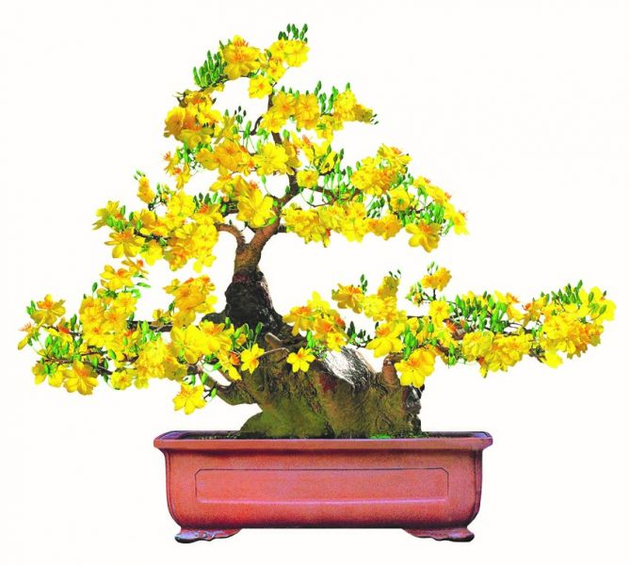
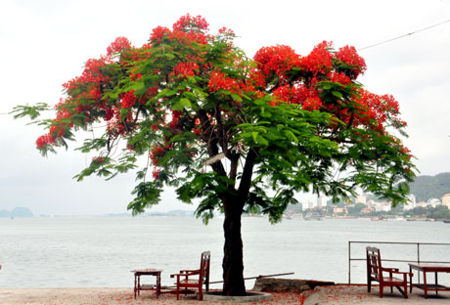
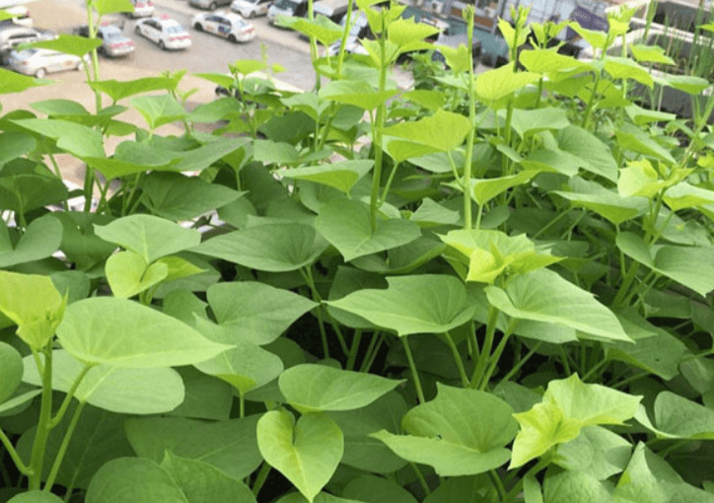
15
14
13
12
11
10
09
08
07
06
05
04
03
02
01
0
Bấm giây
Nêu tên và lợi ích của cây ở trường?

Slide 6
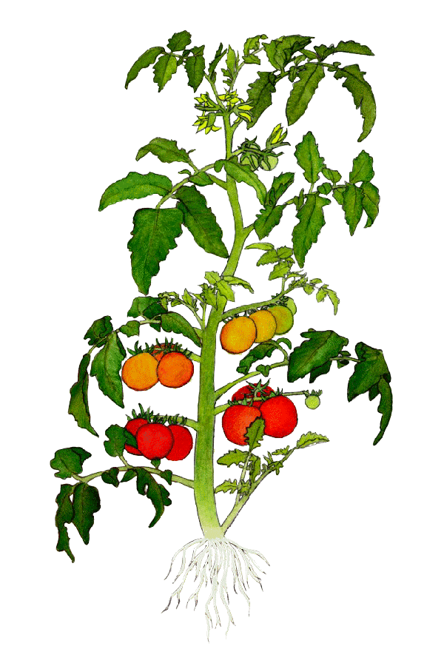
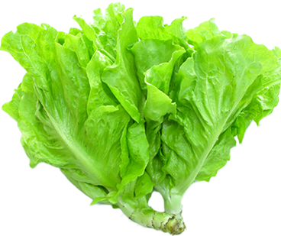
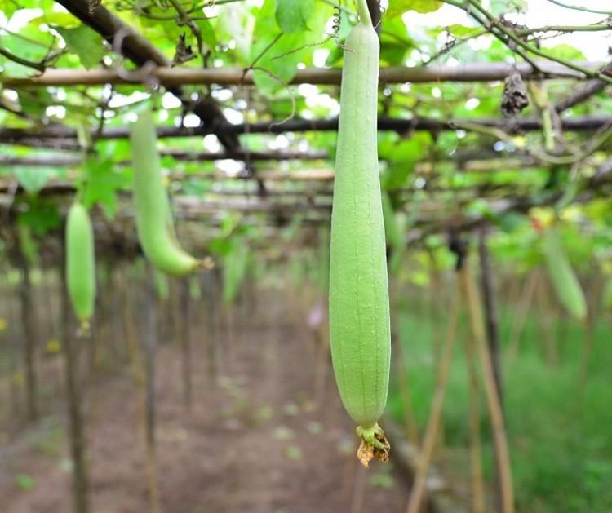
15
14
13
12
11
10
09
08
07
06
05
04
03
02
01
0
Bấm giây
Hãy kể tên các loại cây rau có trong hình?

Slide 7


Notes:
Hương Thảo – Zalo 0972115126. Các nick khác đều là giả mạo

Slide 8


Slide 9

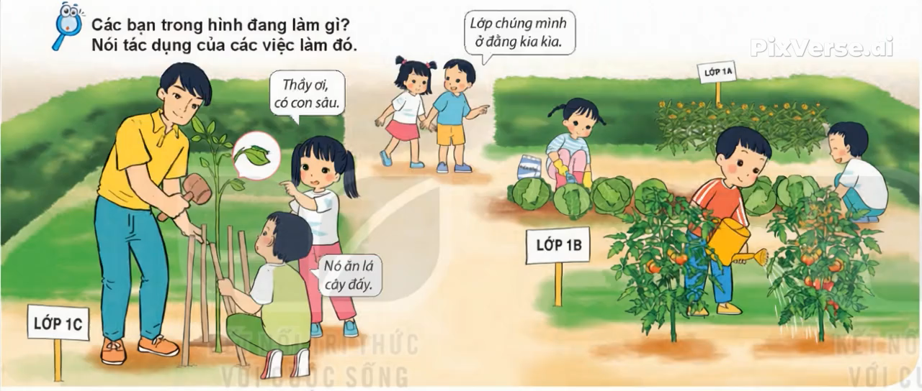

Slide 10

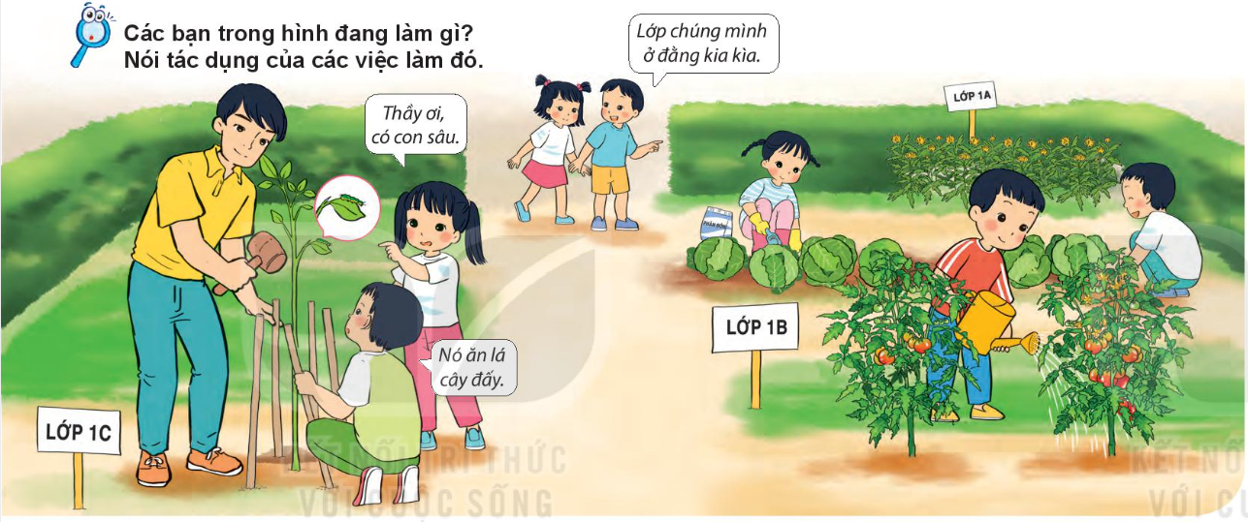
Bón phân cho cây
Tưới nước cho cây
Đóng cọc rào xung quanh và bắt sâu cho cây
Notes:
Hương Thảo – Zalo 0972115126. Các nick khác đều là giả mạo

Slide 11
Chúng ta có rất nhiều cách để bảo vệ cây trồng như: tưới nước, nhổ cỏ, bón phân cho cây, không giẫm vào gốc cây,... Những việc làm đó sẽ giúp cây trồng được phát triển tốt nhất.

Slide 12


Slide 13


Notes:
Hương Thảo – Zalo 0972115126. Các nick khác đều là giả mạo

Slide 14


TƯỚI NƯỚC
BẺ CÀNH
ĐỐT LỬA
DƯỚI
GỐC CÂY
KHẮC LÊN
THÂN CÂY
NHỔ CỎ
BÓN PHÂN
VUN GỐC
DẪM VÀO
GỐC CÂY
CHĂNG ĐÈN
LÊN CÂY
BẮT SÂU
Notes:
Hương Thảo – Zalo 0972115126. Các nick khác đều là giả mạo

Slide 15

BẺ CÀNH
TƯỚI NƯỚC
ĐỐT LỬA
DƯỚI
GỐC CÂY
BÓN PHÂN
CHĂNG ĐÈN
LÊN CÂY
VUN GỐC
DẪM VÀO
GỐC CÂY
KHẮC LÊN
THÂN CÂY
NHỔ CỎ
BẮT SÂU
Notes:
Hương Thảo – Zalo 0972115126. Các nick khác đều là giả mạo

Slide 16


Slide 17
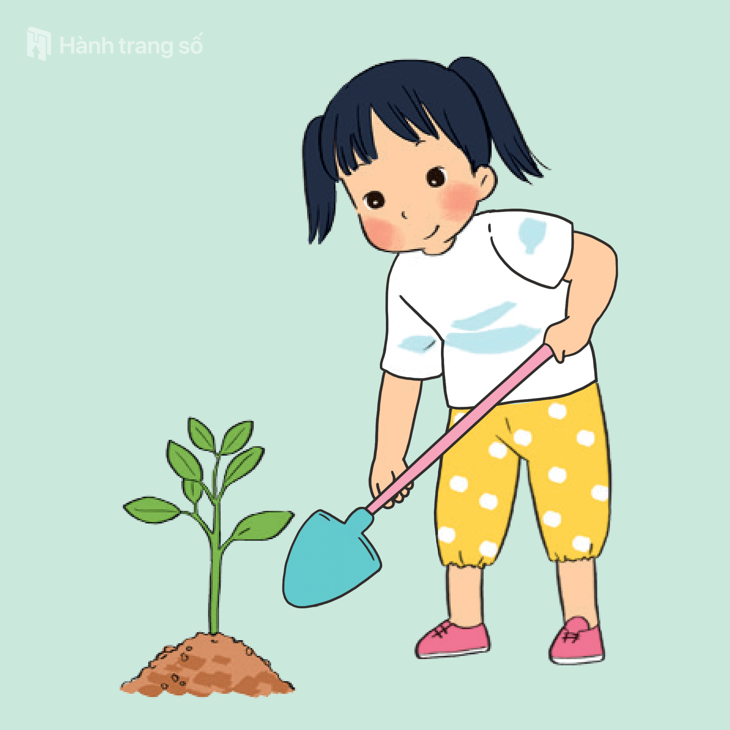
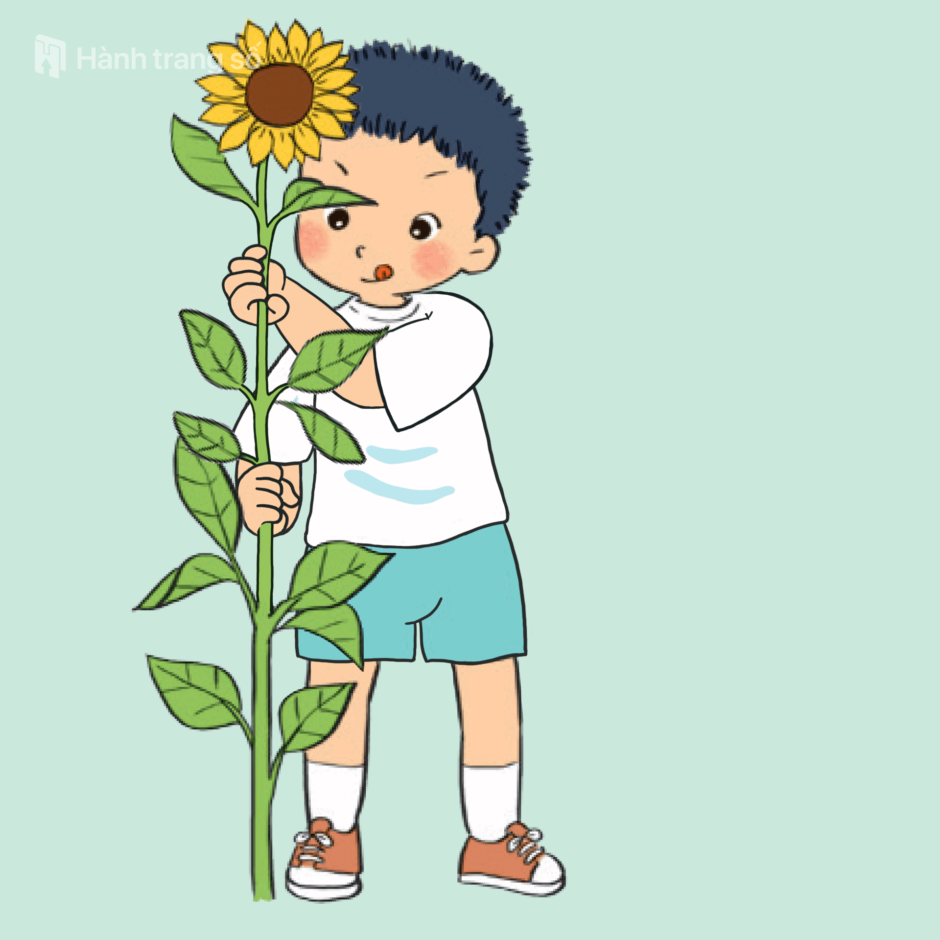
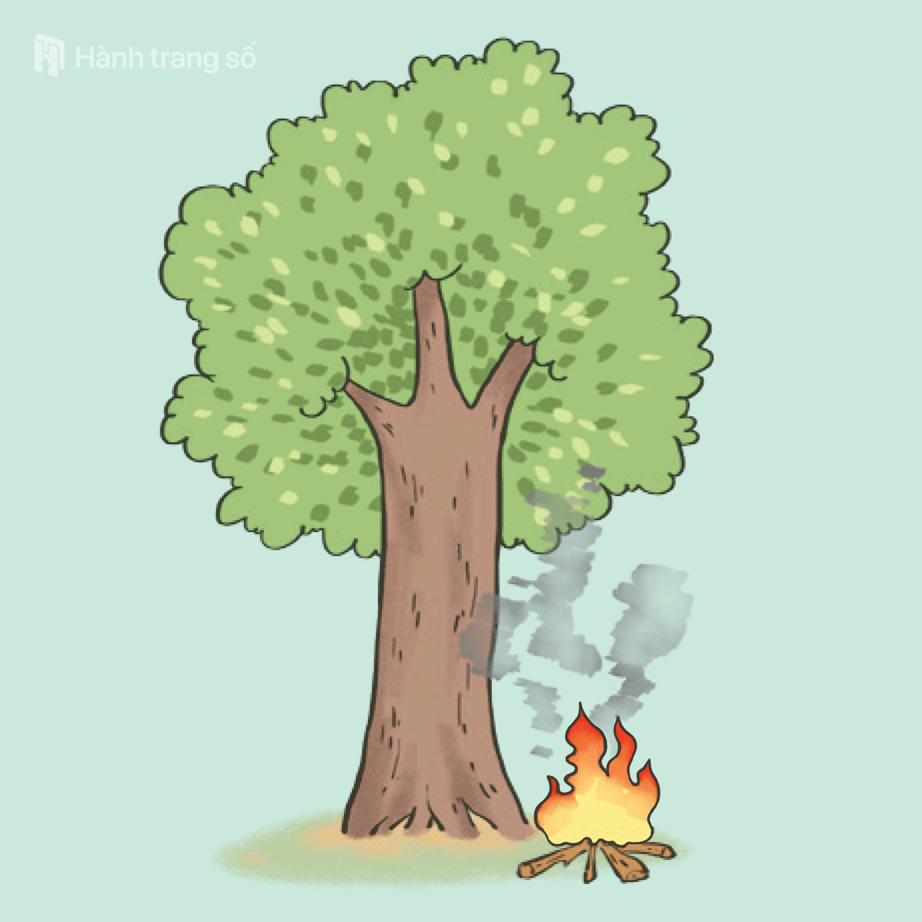
Việc nào sau đây là nên, không nên làm?
Notes:
Hương Thảo – Zalo 0972115126. Các nick khác đều là giả mạo

Slide 18
NÊN LÀM
KHÔNG NÊN LÀM
Notes:
Hương Thảo – Zalo 0972115126. Các nick khác đều là giả mạo

Slide 19

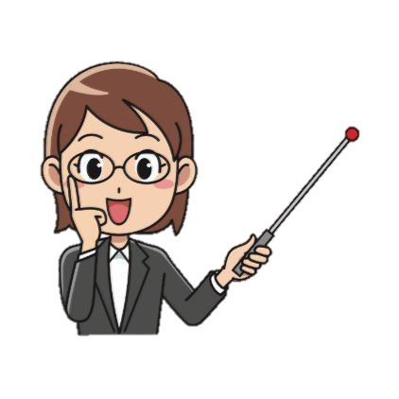
Kể tên những việc em đã làm để chăm sóc và bảo vệ cây.
Không chạm vào gai của cây.
Không chạm vào các loại cây lạ.
Không để quá nhiều cây, hoa trong nhà.
Không nếm/ ăn cây, hoa.
Notes:
Hương Thảo – Zalo 0972115126. Các nick khác đều là giả mạo

Slide 20
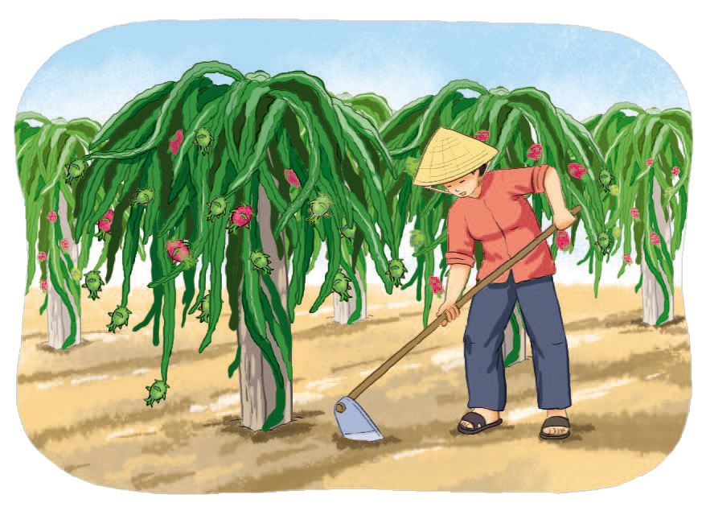

Slide 21
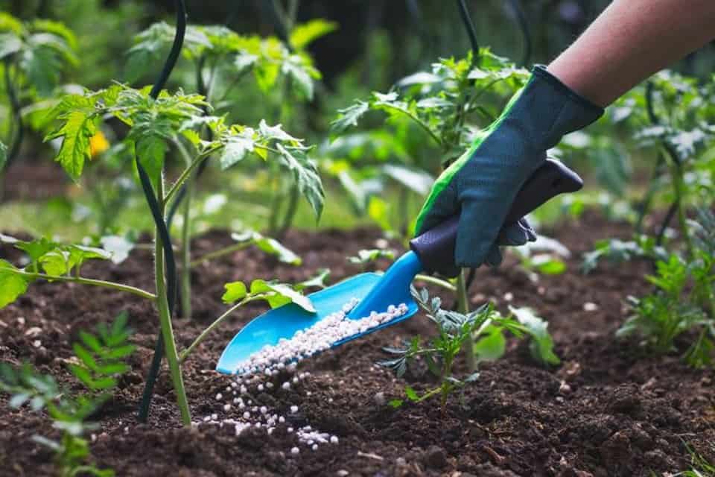

Slide 22
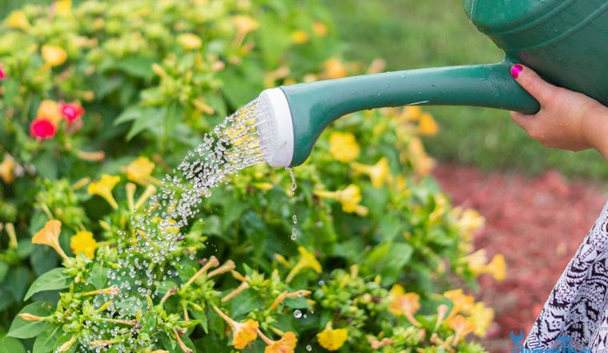

Slide 23
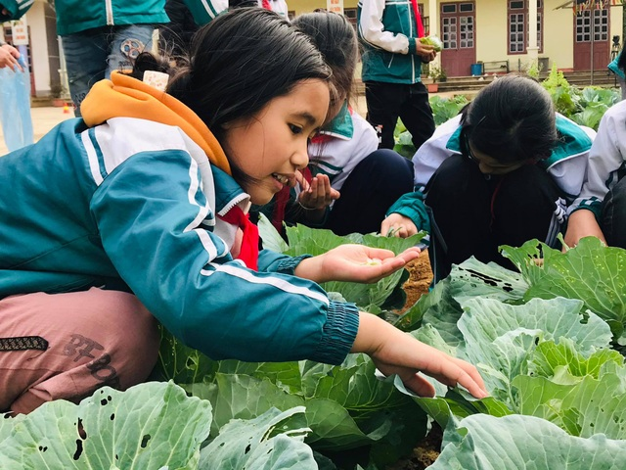

Slide 24
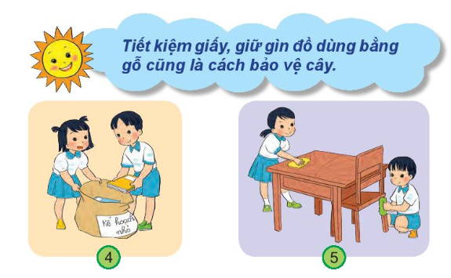
Tại sao tiết kiệm giấy, giữ gìn đồ dùng bằng gỗ cũng là cách bảo vệ cây?
Vì nguyên liệu làm ra giấy và đồ dùng bằng gỗ là từ các cây trồng.
Notes:
Hương Thảo – Zalo 0972115126. Các nick khác đều là giả mạo

Slide 25
Về nhà: Sưu tầm một số tranh, ảnh một số cây có gai, có độc
Notes:
Hương Thảo – Zalo 0972115126. Các nick khác đều là giả mạo

Slide 26

Notes:
Hương Thảo – Zalo 0972115126. Các nick khác đều là giả mạo

Slide 27


Chân thành cảm Quý Thầy Cô đã yêu thích, tin tưởng và ủng hộ Hương Thảo – Zalo 0972115126!
Mong rằng tài liệu này sẽ giúp Quý Thầy Cô gặt hái được nhiều thành công trong sự nghiệp trồng người.
Để biết thêm nhiều tài nguyên hay các bạn hãy truy cập Facebook: https://www.facebook.com/huongthaoGADT

